Slide 1
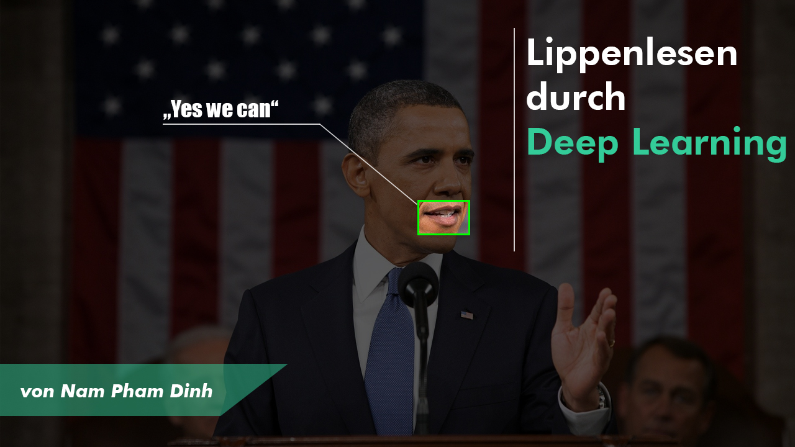

Slide 2
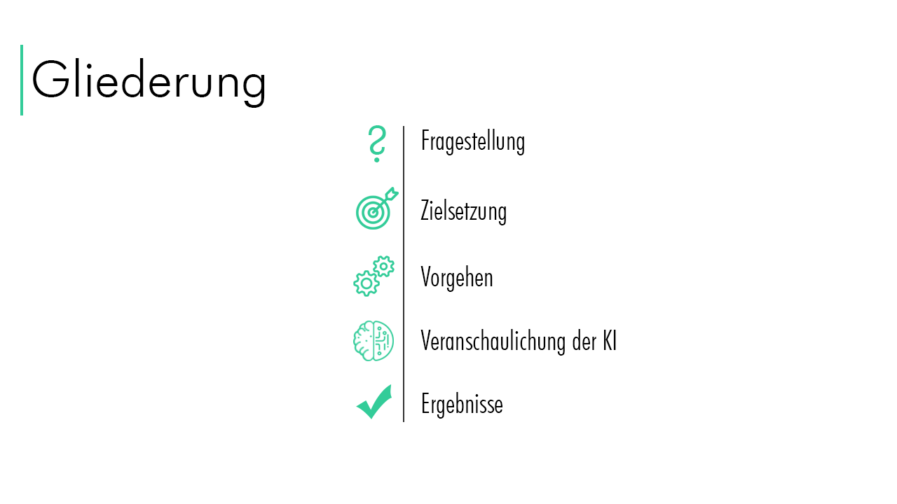

Slide 3
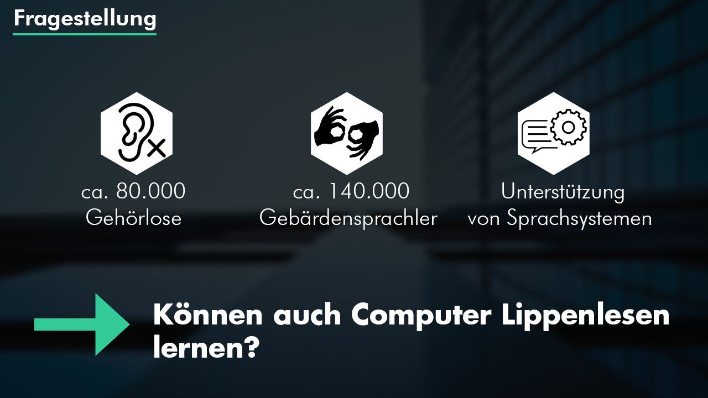

Slide 4
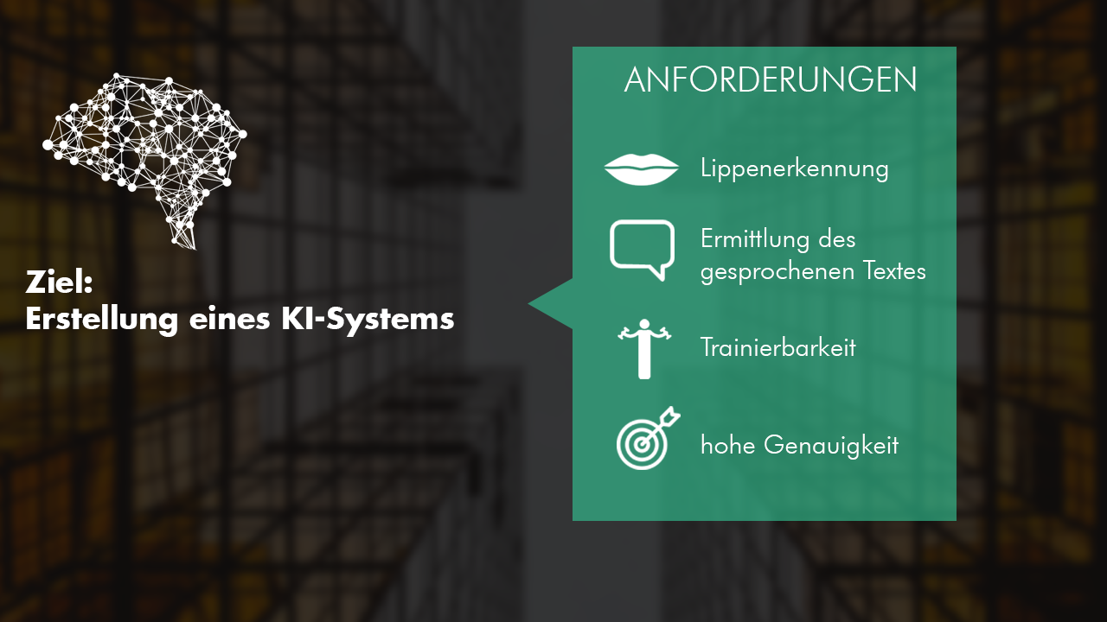

Slide 5
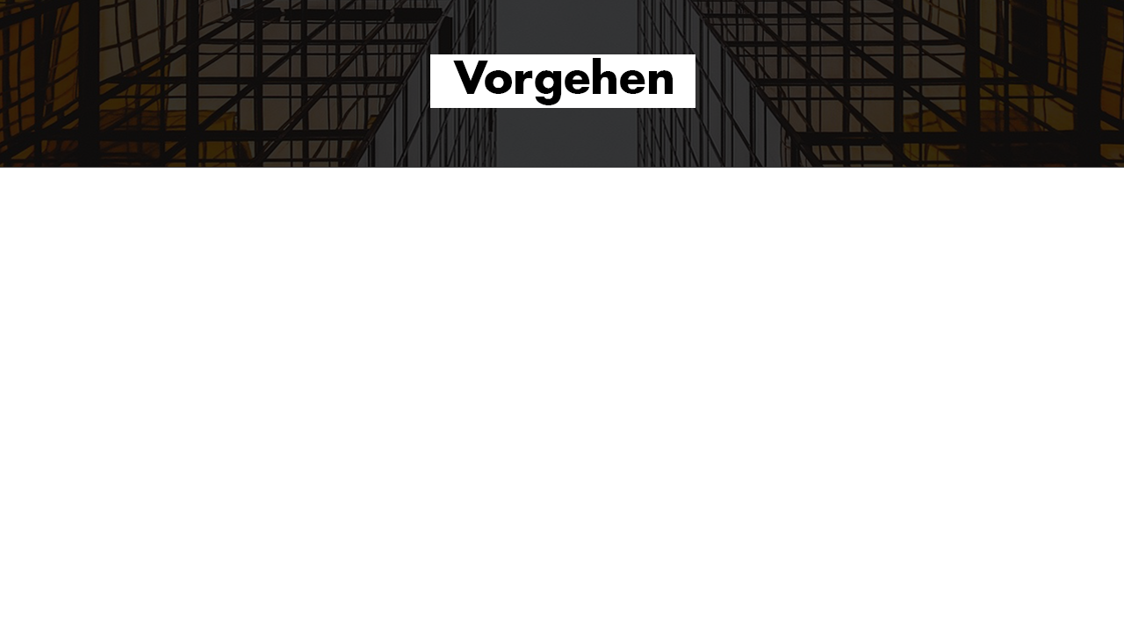

Datenbeschaffung
Lippenerkennung
Farben umwandeln
KI Training
Text ermitteln

Slide 6
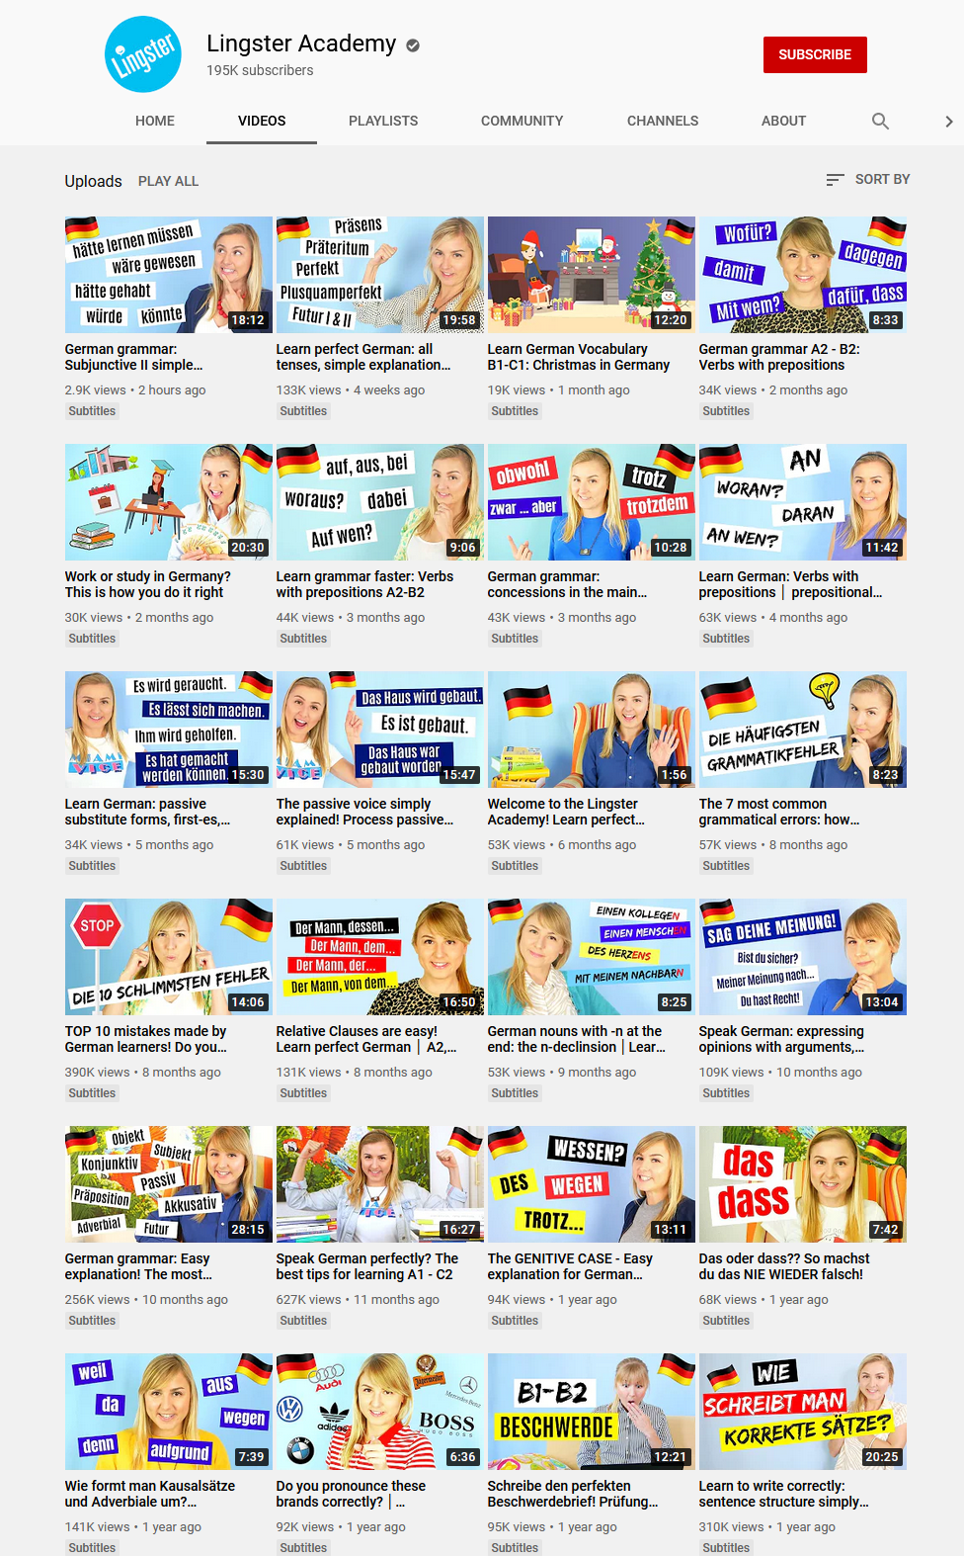
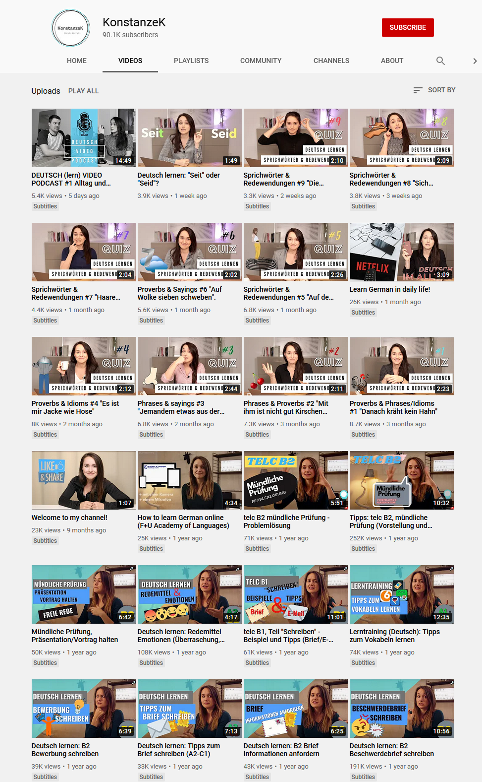
Datenquelle
Deutliche Lippenbewegungen für Deutschlerner
Geeignete Videoqualität
Großes Vokabular
Große verfügbare Datenmengen

Slide 7
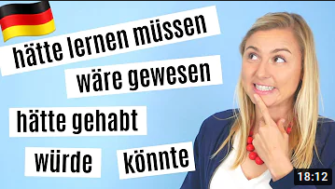

Text erkennen
{"conf" : 1.000000, "end" : 1.230000, "start" : 0.510000, "word" : "herzlich"},
{"conf" : 1.000000, "end" : 1.860000, "start" : 1.260000, "word" : "willkommen"},
{"conf" : 1.000000, "end" : 2.400000, "start" : 2.040000, "word" : "liebe" }, {
Video
Sprachsoftware
Zeitstempel

Slide 8
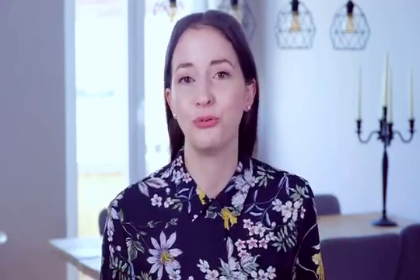
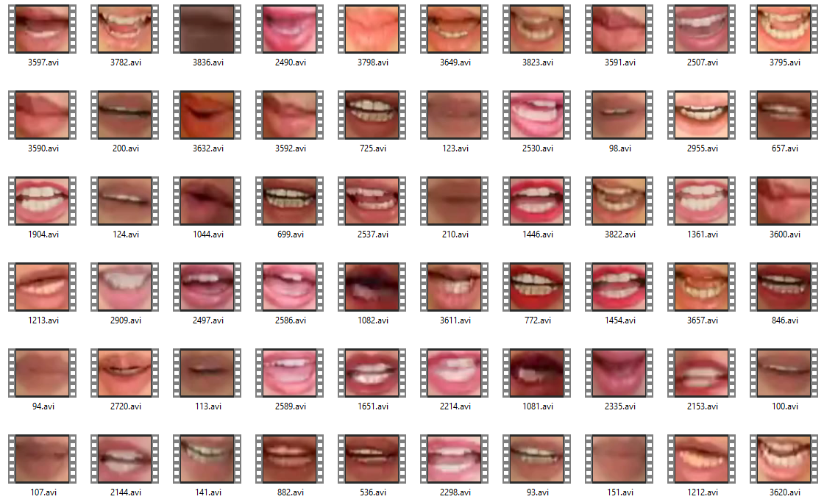
Lippenerkennung
Datensatz: über 38.000 Lippenvideos

Slide 9
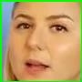
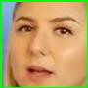
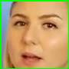
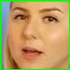
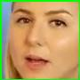
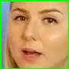
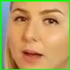
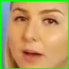

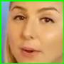
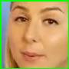


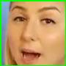
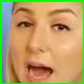
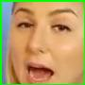

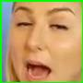
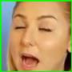
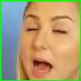
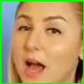
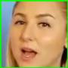

Das Wort „aber“

Slide 10
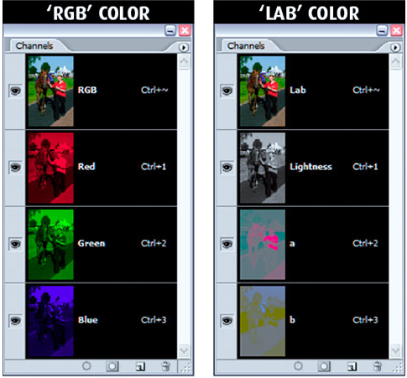
Farbraum

Slide 11
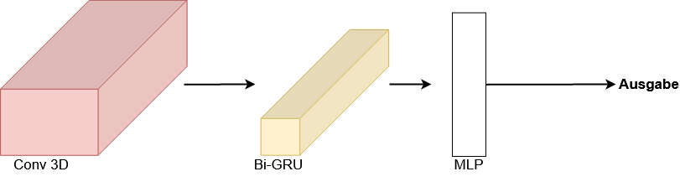
KI
Video
Stark vereinfachter Zweck: räumliches Sehen Gedächtnis Zuordnung

Slide 12
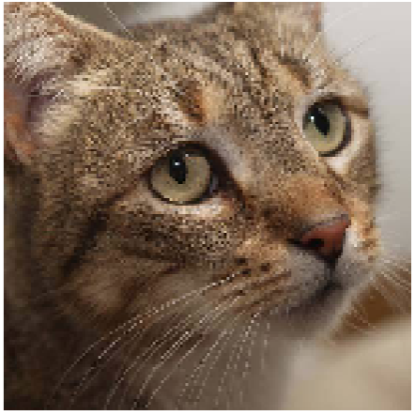
KI

Slide 13
KI

Slide 14
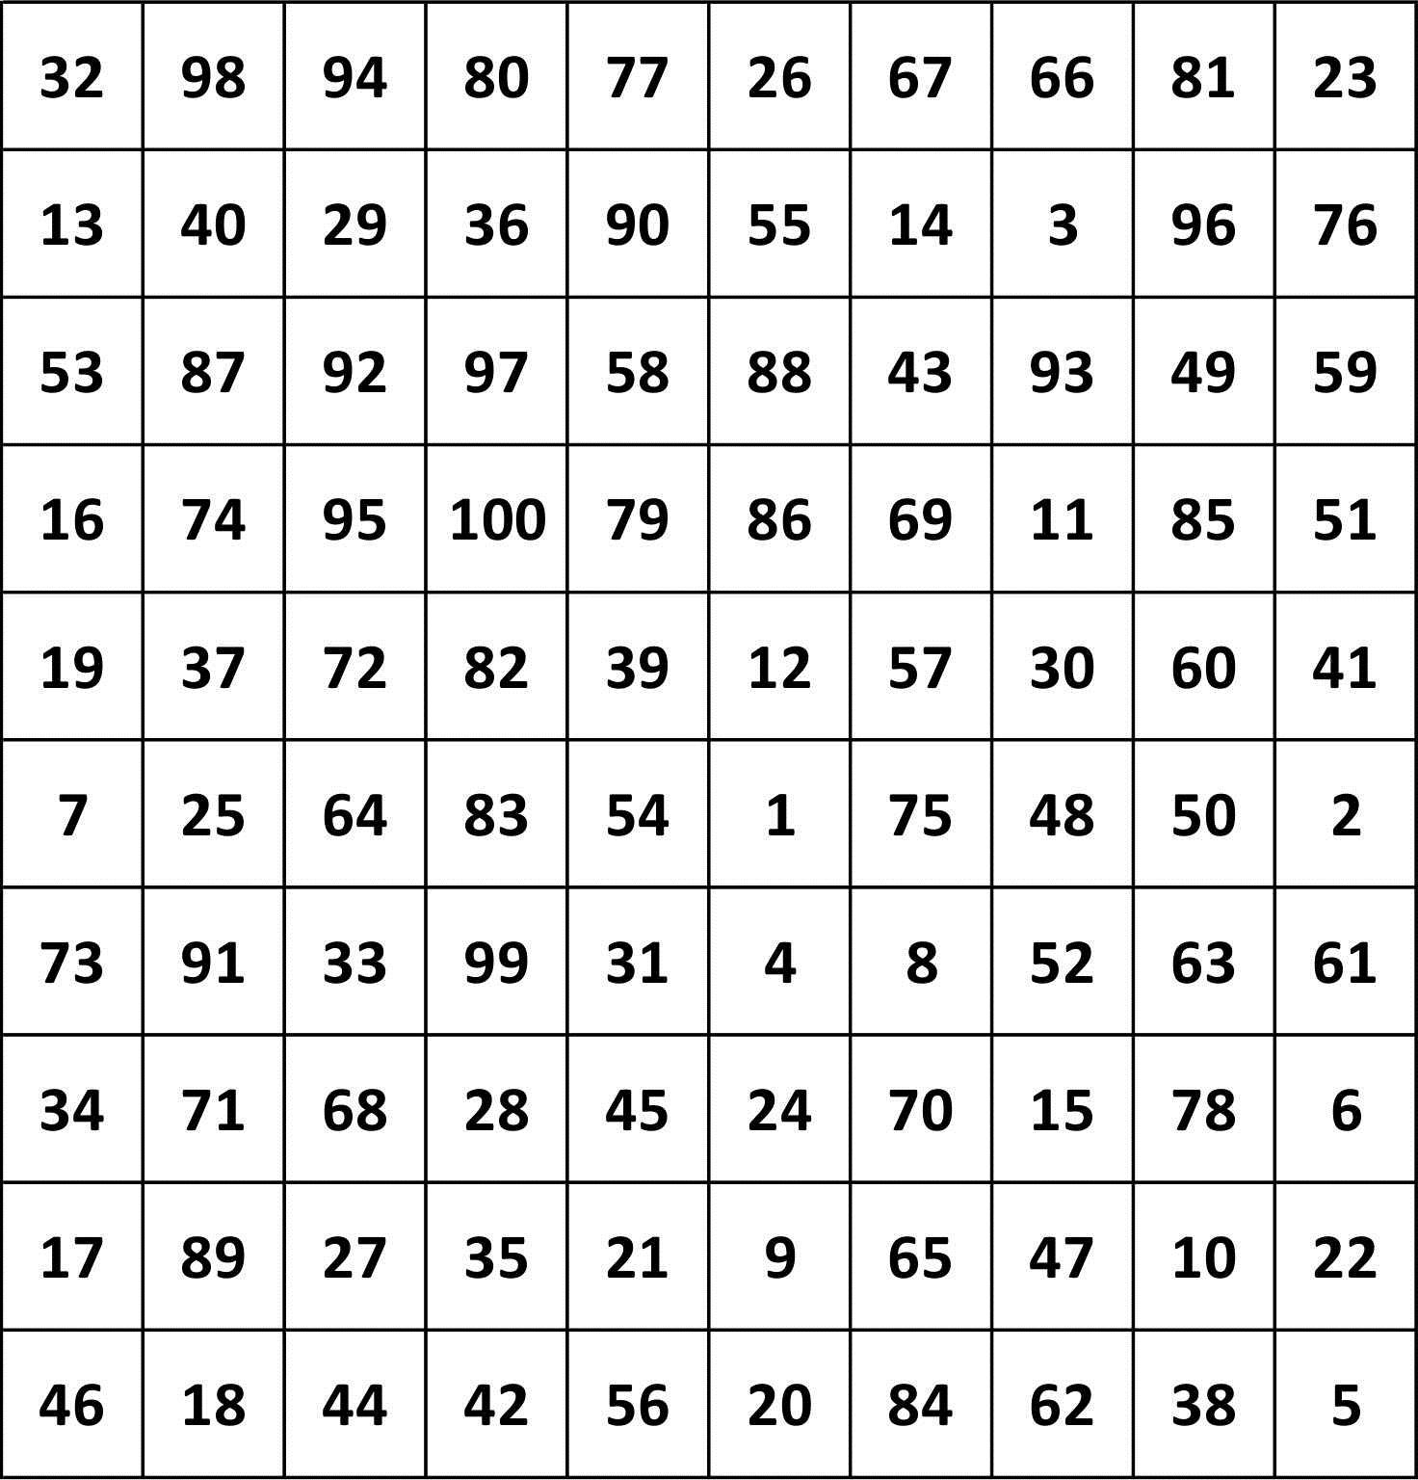
Wie kann KI „sehen“?
. . .
. . .

Slide 15
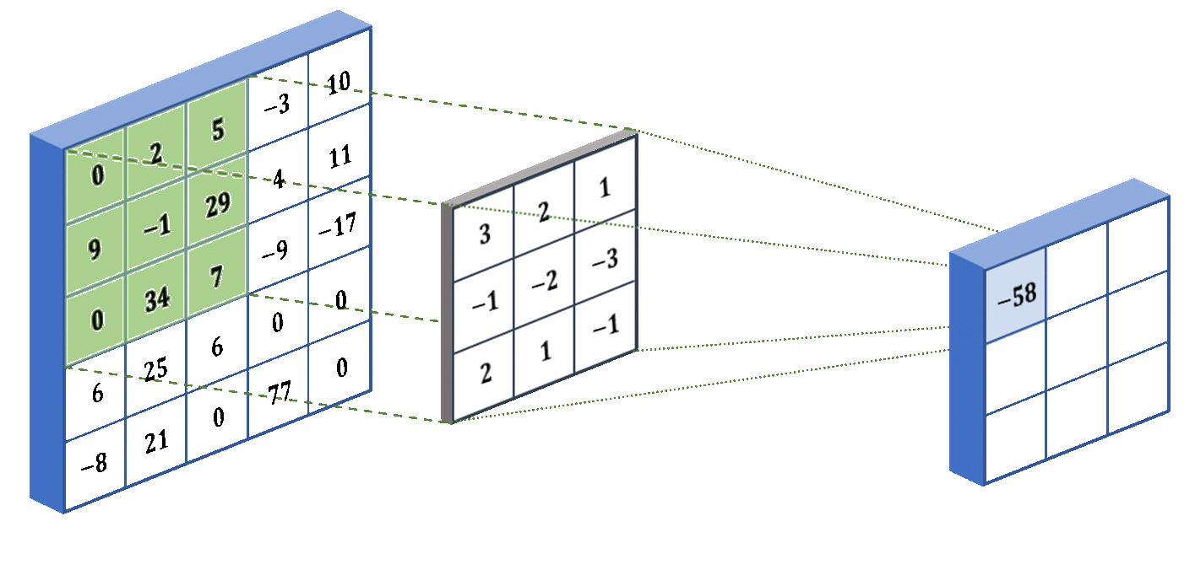
Wie kann KI „sehen“?

Slide 16
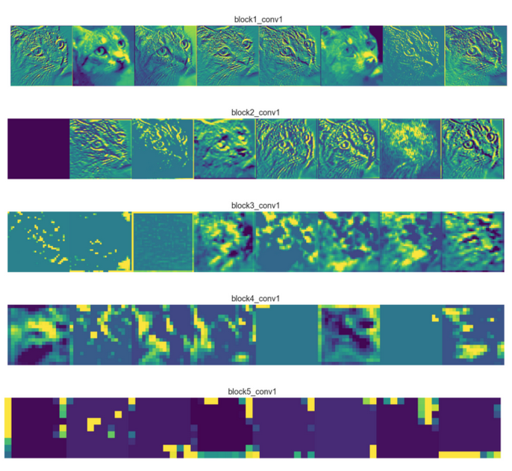
Wie kann KI „sehen“?

Slide 17
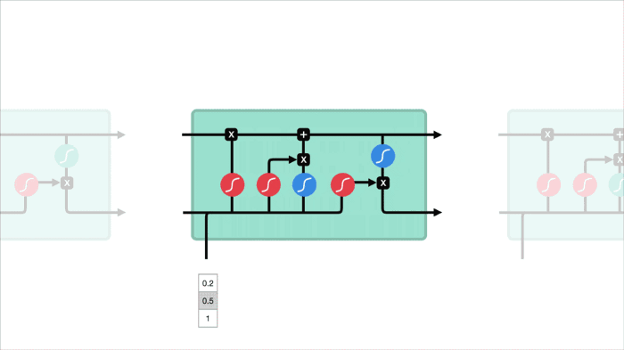
Wie kann KI „merken“?

Slide 18
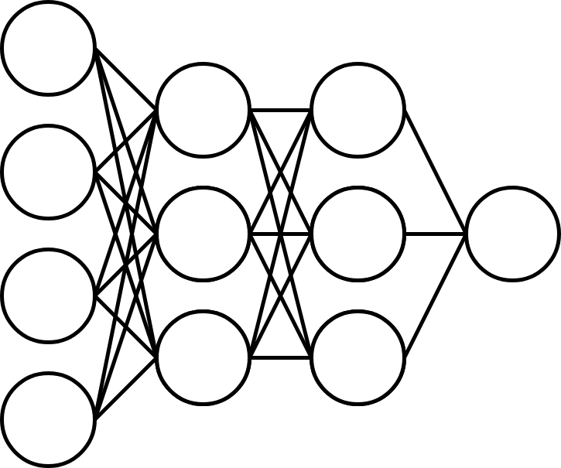
KI
x
„Beispiel“
„bedeutet“
„Deutschland“
„Kommentare“
„Prüfung“
„Video“
„wirklich“
„wissen“
x
x
x
✓
x
x
x
räumliches Sehen Gedächtnis Zuordnung

Slide 19
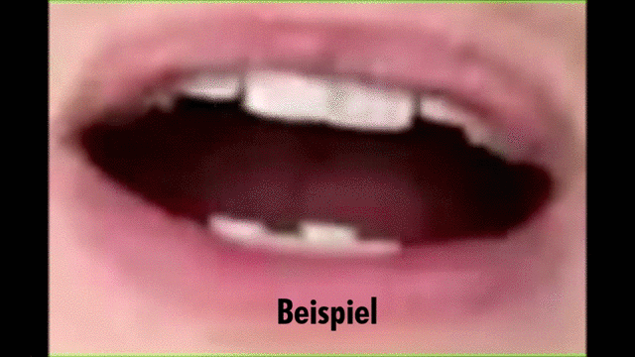
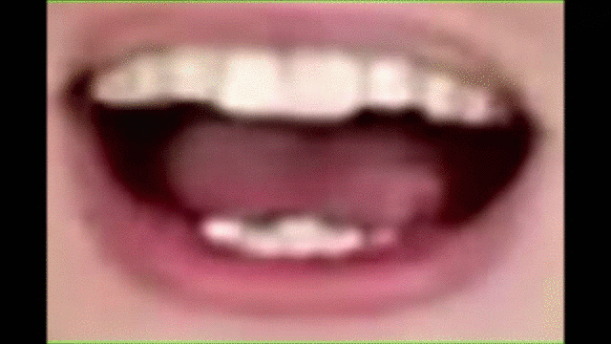
KI

Slide 20
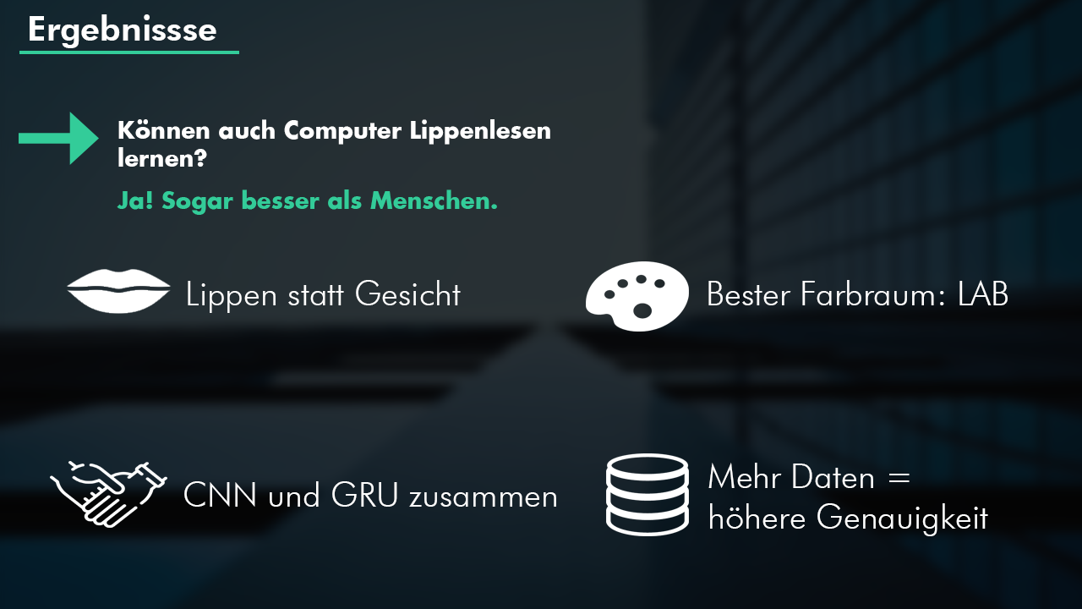

Slide 21
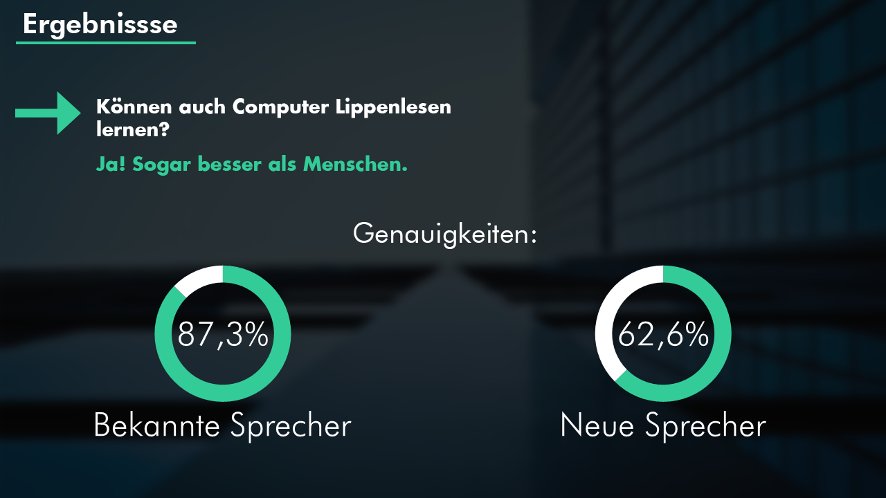

Slide 22
